Slide 1
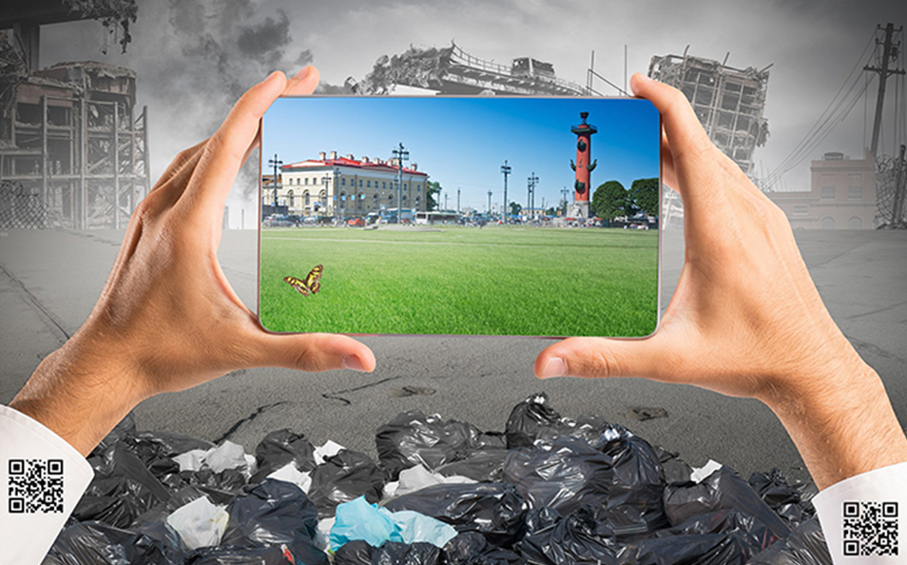
Город без мусора: ноль отходов.
Город Саранск, Республика Мордовия, СОШ «Луховский лицей».
Творческое объединение «Занимательная экология», 4 класс.

Slide 2
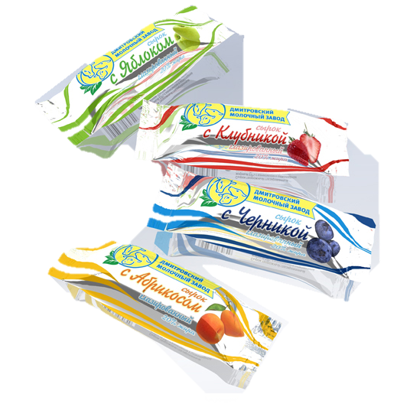
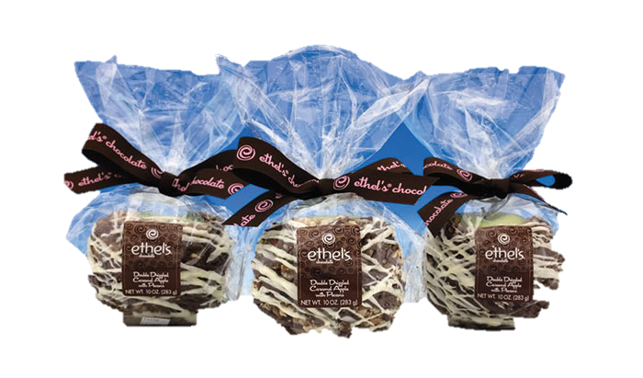
Причины увеличения количества мусора
✔ рост производства упаковочных материалов одноразового использования;
✔ для лучшей транспортировки продуктам питания и другой продукции понадобилась одноразовая упаковка;
✔ повышение уровня жизни, позволяющее пригодные к использованию вещи заменять новыми.

Slide 3
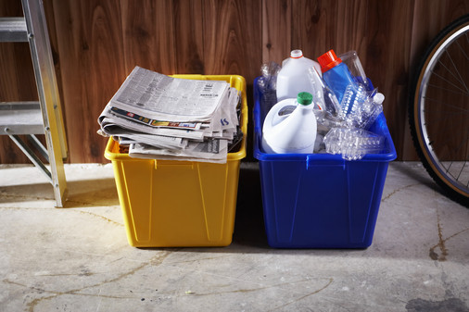
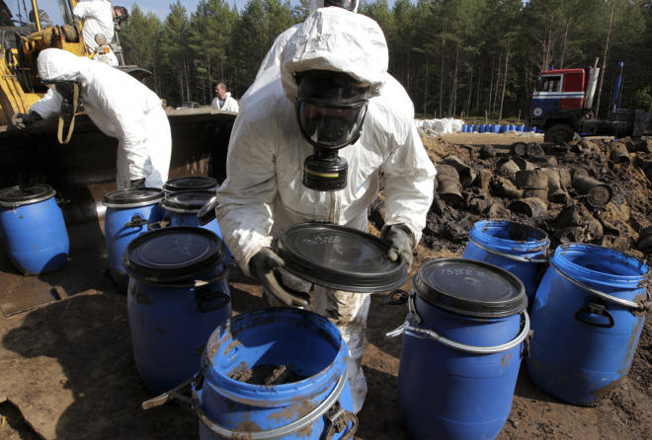
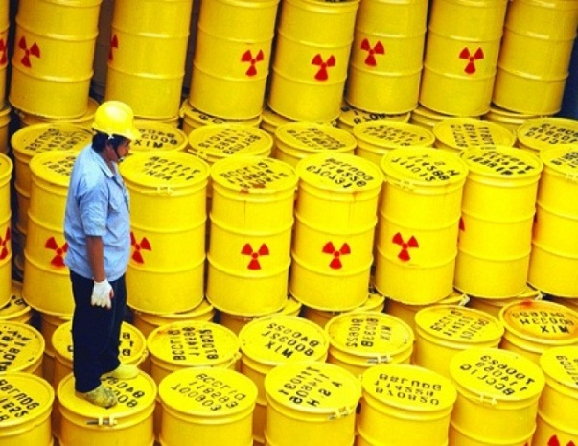
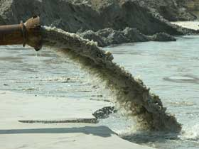
Что такое отходы?
Отходы - вещества, признанные непригодными для дальнейшего использования в рамках имеющихся технологий, или после бытового использования продукции.
ОСНОВНЫЕ ВИДЫ ОТХОДОВ:
бытовые (коммунальные);
промышленные (отходы производства);
опасные (токсичные);
радиоактивные

Slide 4
Проблема отходов усложняется в связи с тем, что естественное разложение различных материалов требует определенного времени
Бумага
от 2 до 10 лет
Консервная банка
90 лет
Фильтр от сигареты
100 лет
Полиэтиленовый пакет
200 лет
Стекло
1000 лет
Мусор содержит вредные вещества для здоровья человека и окружающей среды. Наиболее опасным для человека является стекло, особенно битое. Оно ничем не растворяется и может пролежать в земле тысячу лет.

Slide 5
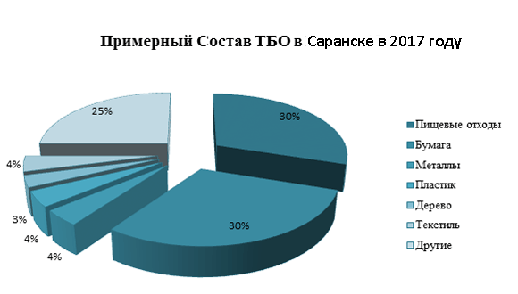
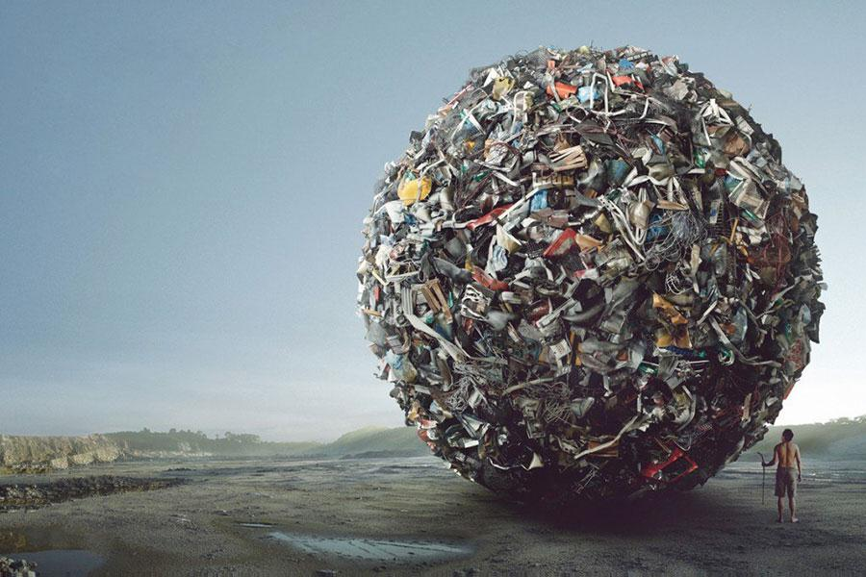
Твёрдые бытовые отходы (ТБО, бытовой мусор) — непригодные для дальнейшего использования пищевые продукты и предметы быта или товары, потерявшие потребительские свойства, наибольшая часть отходов потребления.
В состав ТБО входят следующие виды важных отходов:
✔ бумага (картон);
✔ крупногабаритные материалы;
✔ пищевые (органические) отходы;
✔ пластик;
✔ металлы;
✔ резина;
✔ кожа;
✔ текстиль;
✔ стекло;
✔ дерево и прочие.

Slide 6
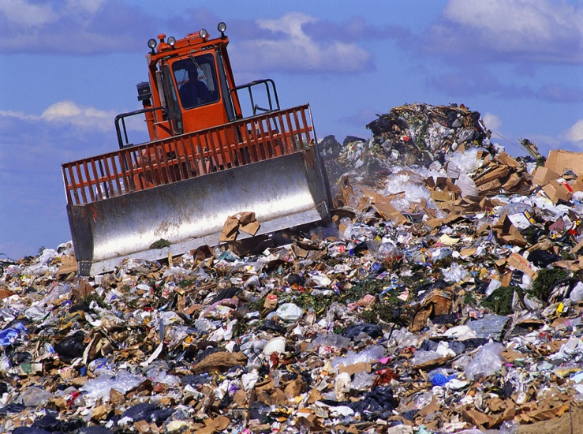
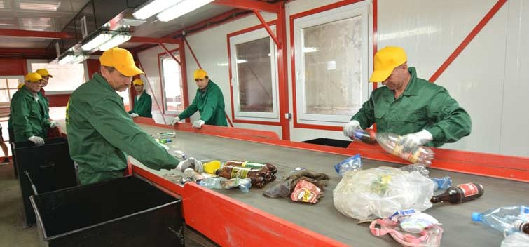
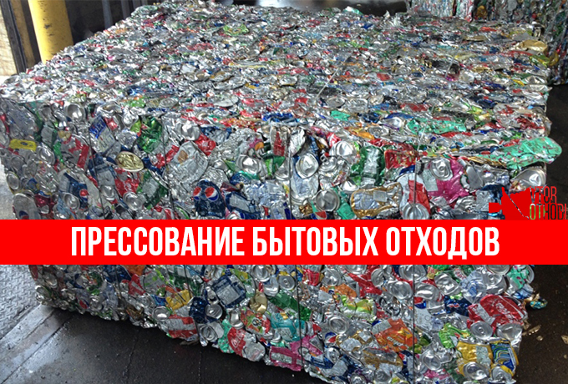
Способы переработки ТБО:
1.Захоронение
2.Сжигание
3.Сортировка и переработка
4.Пресовка ТБО

Slide 7
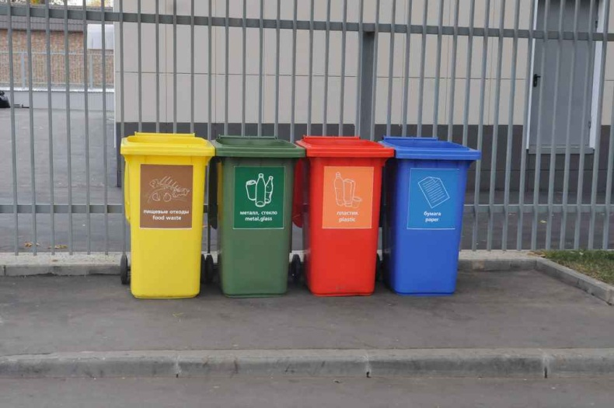
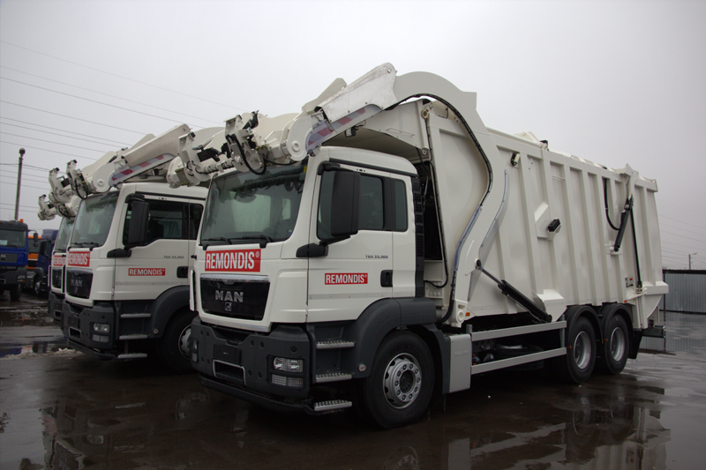
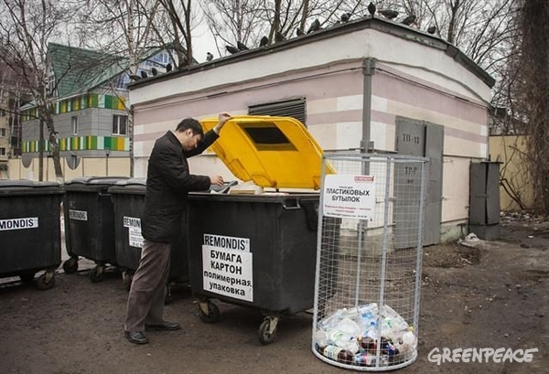
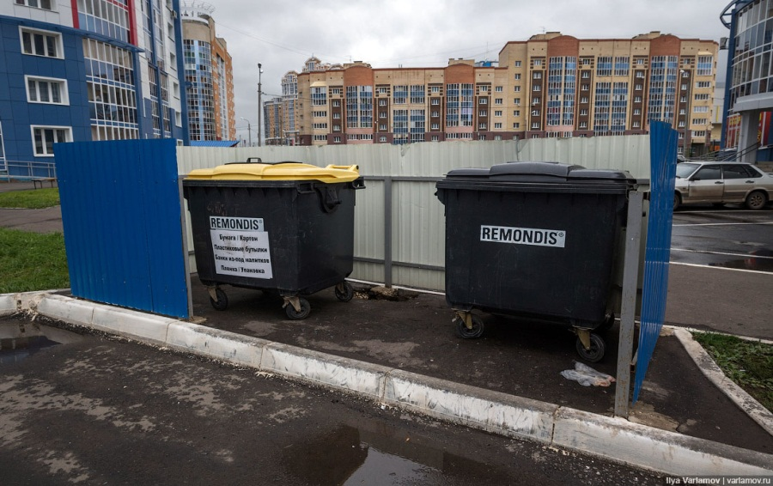
В Саранске – столице Республики Мордовия организована система раздельного сбора отходов на всех контейнерных площадках многоквартирных домов. Основным оператором по обращению с отходами в Саранске является немецкая компания РЕМОНДИС. Компания РЕМОНДИС обеспечивает ежедневно санитарную очистку города от отходов: вывоз ТБО, ежедневный вывоз крупногабаритных отходов, зачистку контейнерных площадок, раздельный сбор вторичного сырья.

Slide 8
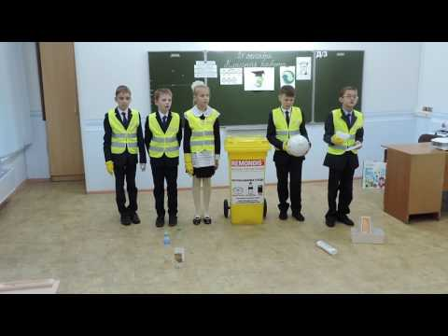
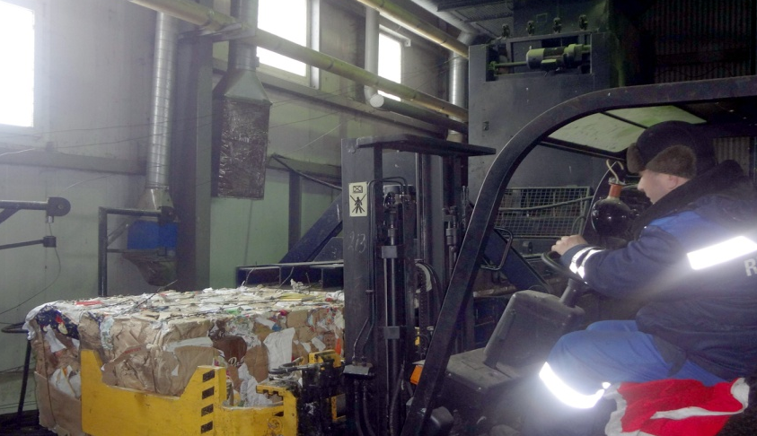
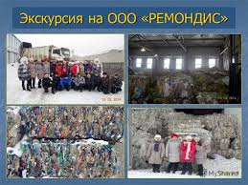
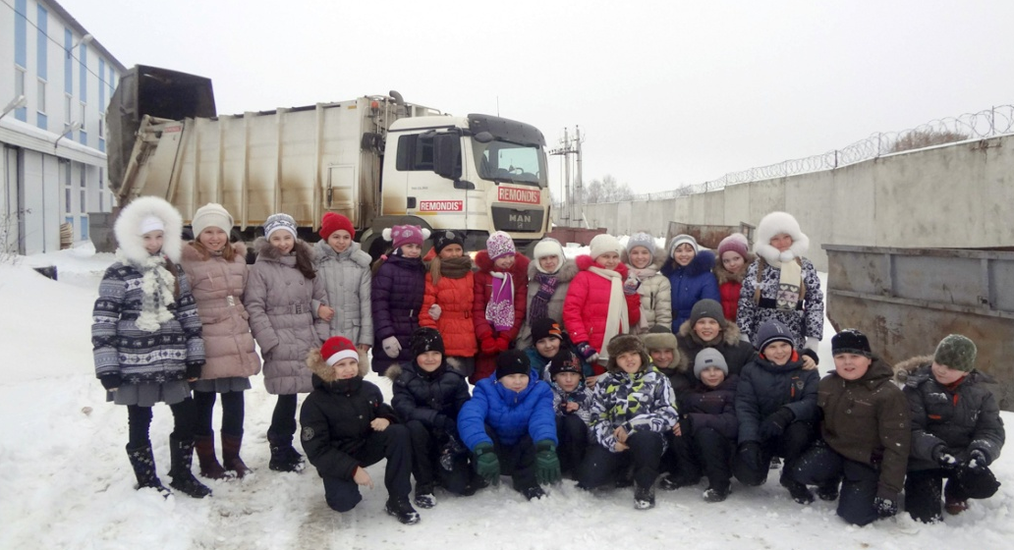
Ремондис также проводит просветительскую работу с населением о необходимости раздельного сбора, занимается экологическое воспитание школьников. Раздельный сбор отходов способствует сбережению природных ресурсов, сокращению объёма отходов на захоронение на полигоне, уменьшает негативное влияние отходов на окружающую среду: атмосферу, почву, грунтовые воды.

Slide 9
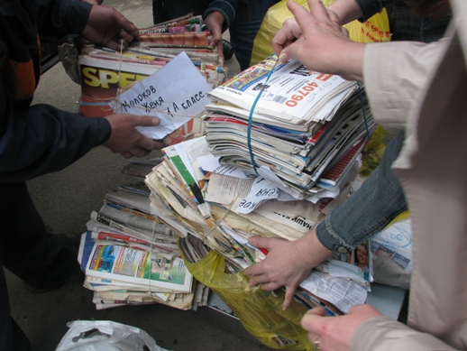
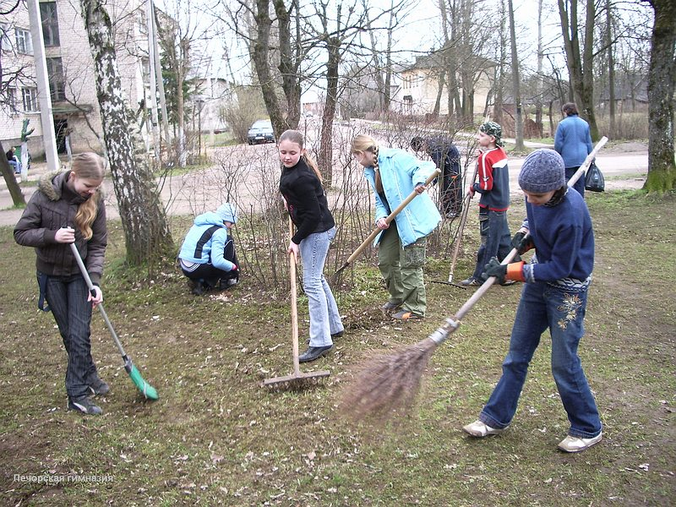
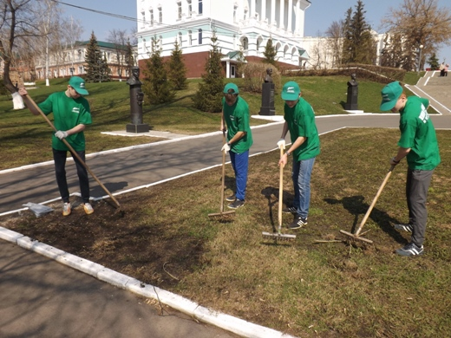
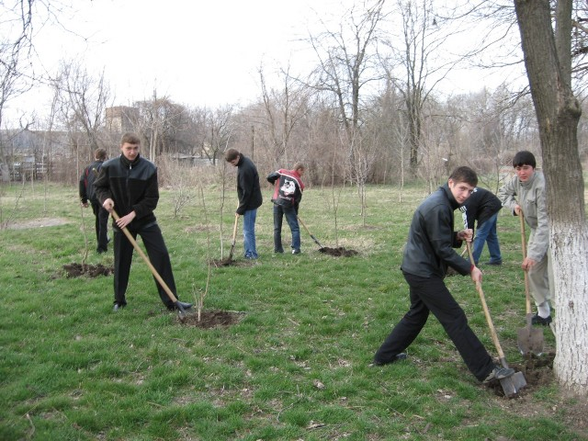
Город Саранск 6 раз становился призером Всероссийского конкурса «Самый чистый и благоустроенный город России». Свой вклад в чистоту улиц, скверов и аллей родного города вносят учащиеся общеобразовательных школ, участвуя в субботниках по уборке территорий города Саранск, сборе макулатуры, принимающие участие в экологических акциях и проектах.

Slide 10
Что мы может сделать для чистоты родного города:
✔ Не покупать больше, чем может понадобиться !
✔ Одежду, которую ты уже не носишь, можно отдать нуждающимся !
✔ Не выбрасывать старые игрушки, книги, они могут кому то понадобиться !
✔ Прежде чем выкидывать жестяные консервные банки вымой их и сомни !
✔ Старайся аккуратно обращаться со стеклянной тарой, которую можно сдать !
✔ Почини и исправь вещь вместо того, чтобы выбрасывать!
✔ Не мусорить ! Не сорить !
✔ Сортировать бытовые отходы !
Люби свой город!

